Slide 1
软件工程课程设计汇报
“在线OJ软件系统”
组长： 陈熙豪
项目团队成员：王广涵、苏珍珍、曾郅烨、 刘绍晨、翟焱焱
2024-11-19

Slide 2


软件创意与需求
01
软件需求分析
02
软件设计与建模
目录
03
代码编写与测试
04
软件质量与保证
05
Table of contents
开发技术与工具
06
开源社区的使用
07
实践收获与感受
08

Slide 3
01
软件创意与需求

Slide 4
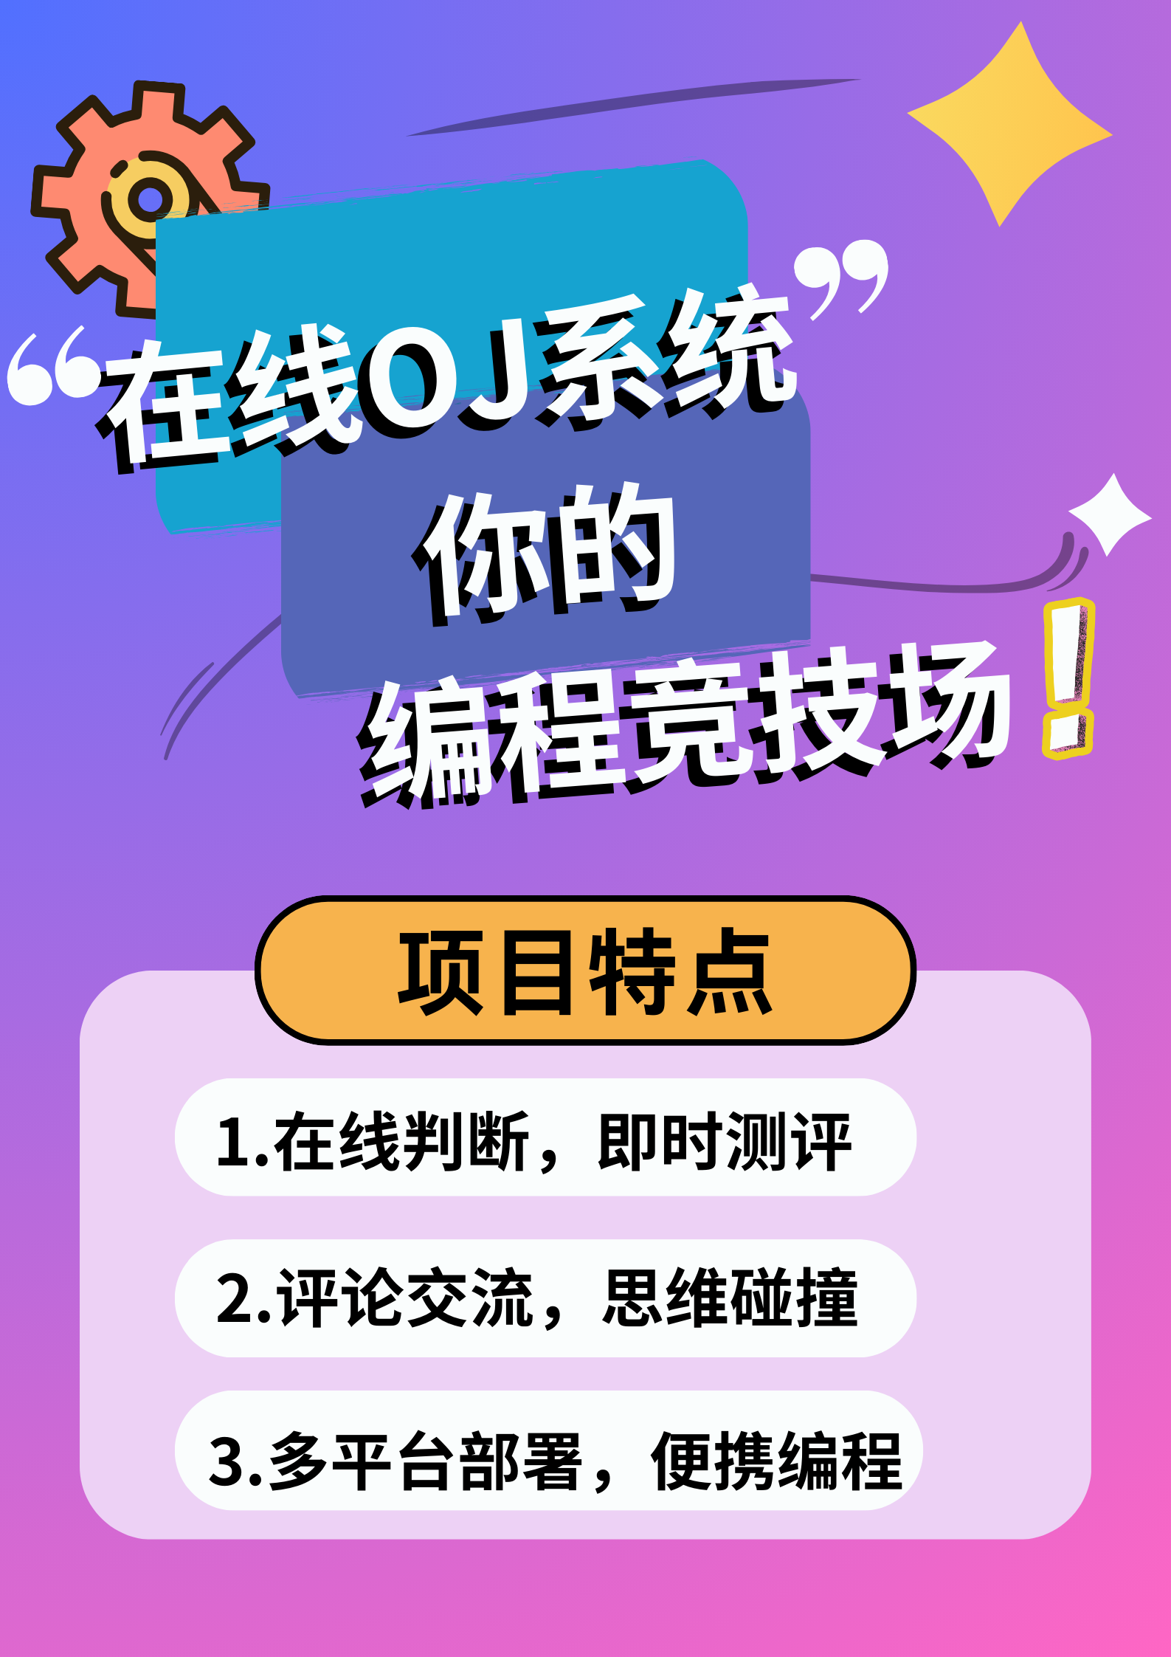
软件创意与需求
现实问题
  项目背景：
  当前在线OJ平台主要集中在编程题目、竞赛和技术评测方面，但随着用户量的增加和多元化需求的出现，单纯的题目提交和评测已经不足以满足用户的社交、互动和学习需求。很多用户希望通过讨论区与他人交流解题思路、分享学习资源、讨论比赛策略等，这促使我们在现有OJ平台基础上，引入讨论区功能，增强用户之间的互动与社群建设。
  欲解决的现实问题：
  用户在进行编程时可能会遇到一些难题，需要一些其他用户的帮助，有时一些用户对于编程问题会有多种解决方案。因此，需要找一个平台空间可以进行提问问题、分享知识和经验来促进用户之间的交流和互动，学习知识、解决一些编程问题。
  实际意义与价值：
  增强用户互动与交流： 拓展讨论区功能可以为用户提供一个交流和互动的平台，用户可以在这里讨论题目、分享解题思路和经验。这种互动有助于形成一个活跃的社区氛围，使用户能够更好地学习和进步。
宣传彩页

Slide 5
软件创意与需求
核心功能
软件系统主体功能包括：
1.展示讨论内容，呈现用户发起的帖子、评论和代码片段，实现用户互动，允许用户创建新帖子、回复评论以及对内容进行点赞和反对，实时通知，推送讨论区的动态更新，如新回复、提及或点赞，内容管理与审核，维护社区规范，审查用户生成内容并处理举报，数据分析与监控，监测用户行为和讨论区使用情况，确保系统的稳定性和优化功能。
2.用户可以选择题目答题并提交代码，系统会在线上进行判断，并给出即时的测评结果。
宣传彩页

Slide 6
软件创意与需求
需求创意
在线判断与即时测评：系统应具备实时编译和运行代码的能力，能够立即反馈结果，包括错误提示、性能评估等，帮助开发者快速调试和优化代码。
评论交流与思维碰撞：构建一个社区平台，允许用户对代码进行评论、点赞或提出建议，促进开发者之间的互动和学习，实现知识的共享和思维的碰撞。
多平台部署与便捷编程：确保系统能够跨多个平台（如Web、移动设备）无缝运行，并提供友好的界面设计，支持多种编程语言的编辑器功能，方便不同技能水平的用户随时随地进行编码练习和创新开发。
宣传彩页

Slide 7
02
软件需求分析

Slide 8
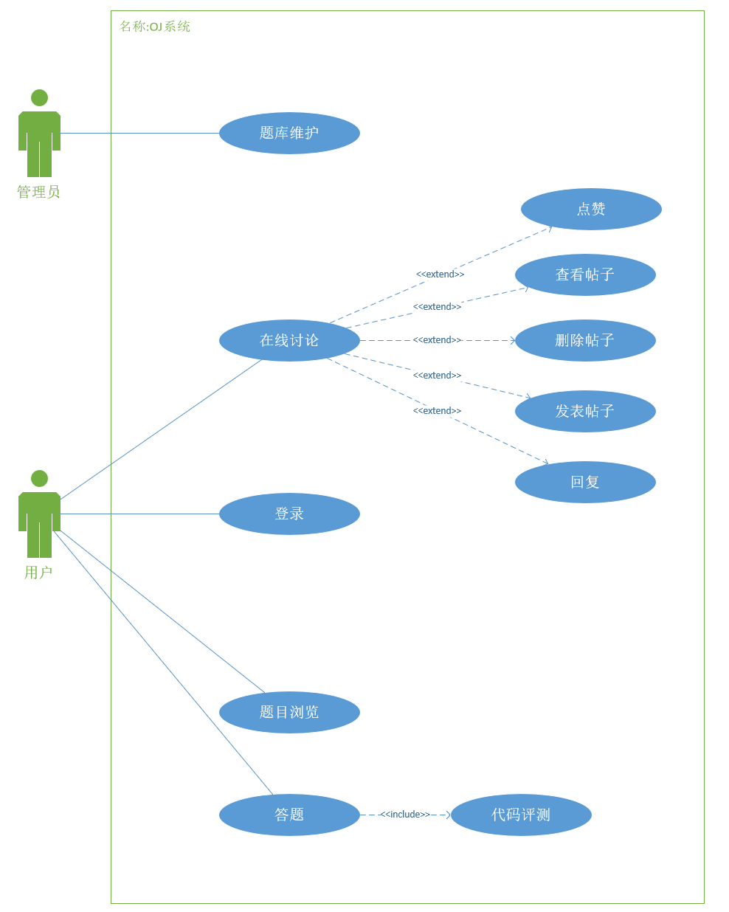
软件需求分析
软件用例模型（共有5个用例）
用户直接驱动的用例有在线讨论、登录、题目浏览和答题，其中在线讨论存在扩展用例点赞、查看帖子、删除帖子、发表帖子和回复，答题包含代码评测用例；
系统管理员驱动的用例为题库维护。

Slide 9
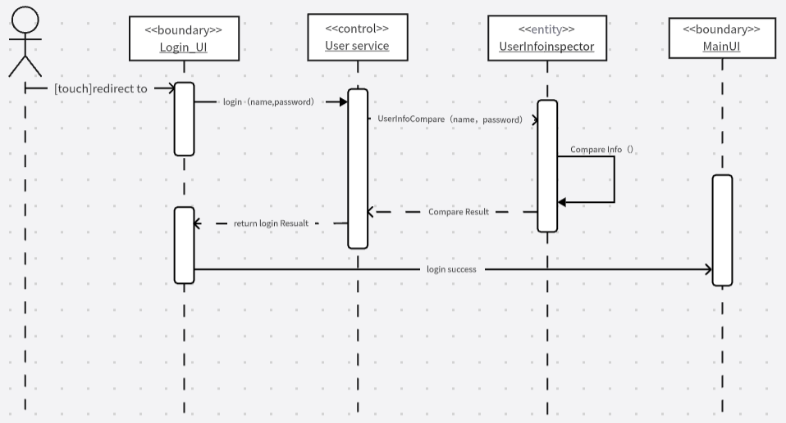
软件需求分析
用例描述及分析顺序图
1-登陆系统用例
业务目标： 登录系统
执行者：用户
触发条件：用户点击登录按钮
前置条件：用户已注册
基本交互动作：
1.用户在输入栏输入正确的用户名与密码并提交；
2.远程服务器验证用户信息是否输入正确；
3.返回验证结果，若成功完成登录；
扩展交互动作：
1a.用户未注册或输入错误的用户名与密码；
1a1.系统提示用户名或密码错误；
后置条件：无
业务规则：无
性能需求1：无
可靠性需求：无
登录系统用例描述
登录系统用例分析顺序图

Slide 10
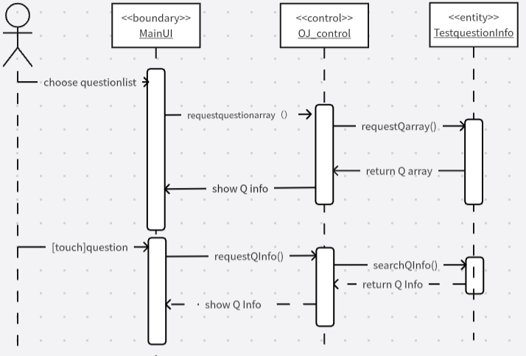
软件需求分析
用例描述及分析顺序图
2-题目浏览用例
业务目标： 题目浏览
执行者：用户
触发条件：用户点击题目
前置条件：用户已登录
基本交互动作：
1.用户浏览并点击自己想做的题目
2.系统展示出题目详情。
扩展交互动作：无
后置条件：无
业务规则：无
性能需求： 无
可靠性需求： 无
题目浏览用例描述
题目浏览用例分析顺序图

Slide 11
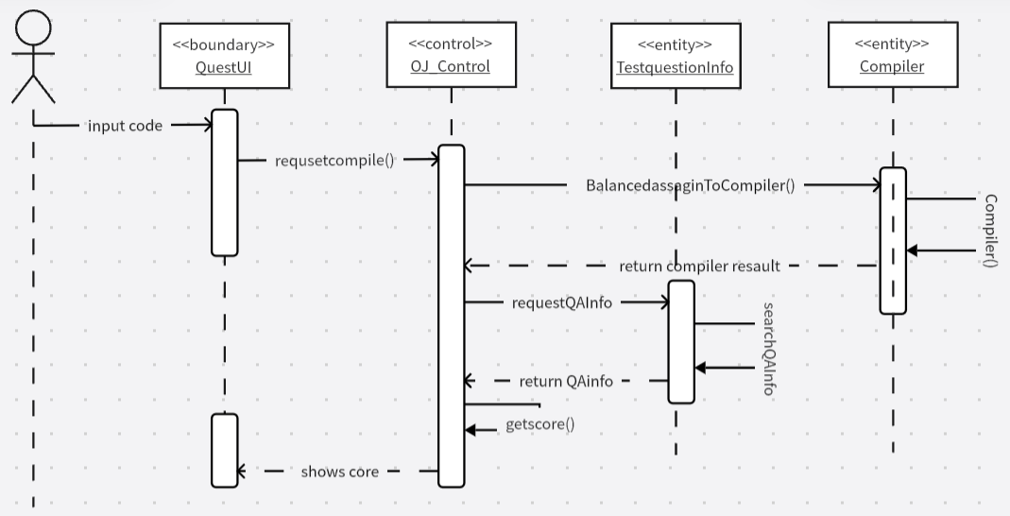
软件需求分析
用例描述及分析顺序图
3-答题用例
业务目标： 用户在系统界面开始答题
执行者：用户
触发条件：用户在答题区域开始答题
前置条件：用户已登录
基本交互动作：
1.用户输入自己想提交的代码点击提交
2.系统将代码分配给后台管理者进行检测；
3.系统将用户提交的代码与正确结果进行比对；
4.管理员将编译结果或者运行结果返回；
5.系统请求数据库的相关测试点；
6.数据库进行查询相关内容；
7.返回测试点的信息，并对结果进行赋分；
8.将用户的分数呈现给用户。
扩展交互动作：
2a.提交的代码存在不符合代码编程的错误
2a1.系统提示出现错误的地方并把代码返回；
2a2.用户更改错误后重新提交；
后置条件：无
业务规则：无
性能需求： 无
可靠性需求： 无
答题用例描述
答题用例分析顺序图

Slide 12
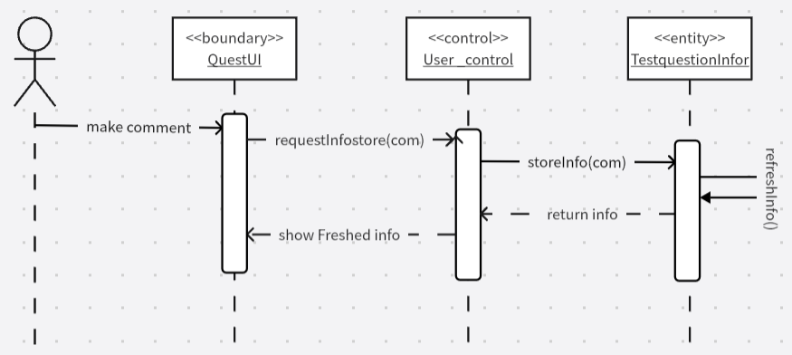
软件需求分析
用例描述及分析顺序图
4-在线讨论用例
业务目标： 用户在答题过程中可以参与讨论
执行者：用户
触发条件：用户点击讨论区功能块；
前置条件：用户已登录
基本交互动作：
1. 用户进入讨论区
2. 用户在输入框输入意见并发表
3. 系统将用户的操作内容保留在讨论区中
扩展交互动作：
2a. 用户点赞喜欢的帖子
2b. 用户回复想要回复的帖子并发表
2c. 用户删除已发布的帖子
后置条件：无
业务规则：无
性能需求： 无
可靠性需求： 无
在线讨论用例描述
在线讨论用例分析顺序图

Slide 13
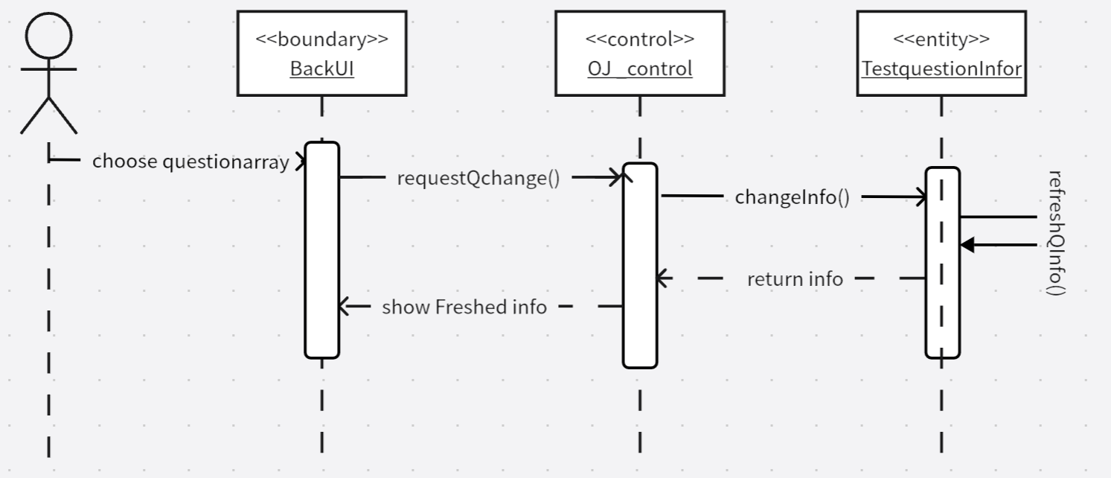
软件需求分析
用例描述及分析顺序图
5-题库维护用例
业务目标： 管理员可以对题库进行增删改查
执行者：系统管理员
触发条件：管理员选择题目维护操作
前置条件：管理员已经登录系统，并且拥有对题库进行增删改查的权限。
基本交互动作：
1.管理员输入正确的管理员密钥；
2.系统跳转到题库管理页面；
3.管理员对题目进行增删改查
4.系统更新后台数据向管理员展示更新后的题库；
扩展交互动作：
1a.管理员没能输入正确的管理密钥；
1a1.系统提示管理员密钥错误；
后置条件：无
业务规则：无
性能需求： 无
可靠性需求： 无
题库维护用例描述
题库维护用例分析顺序图

Slide 14
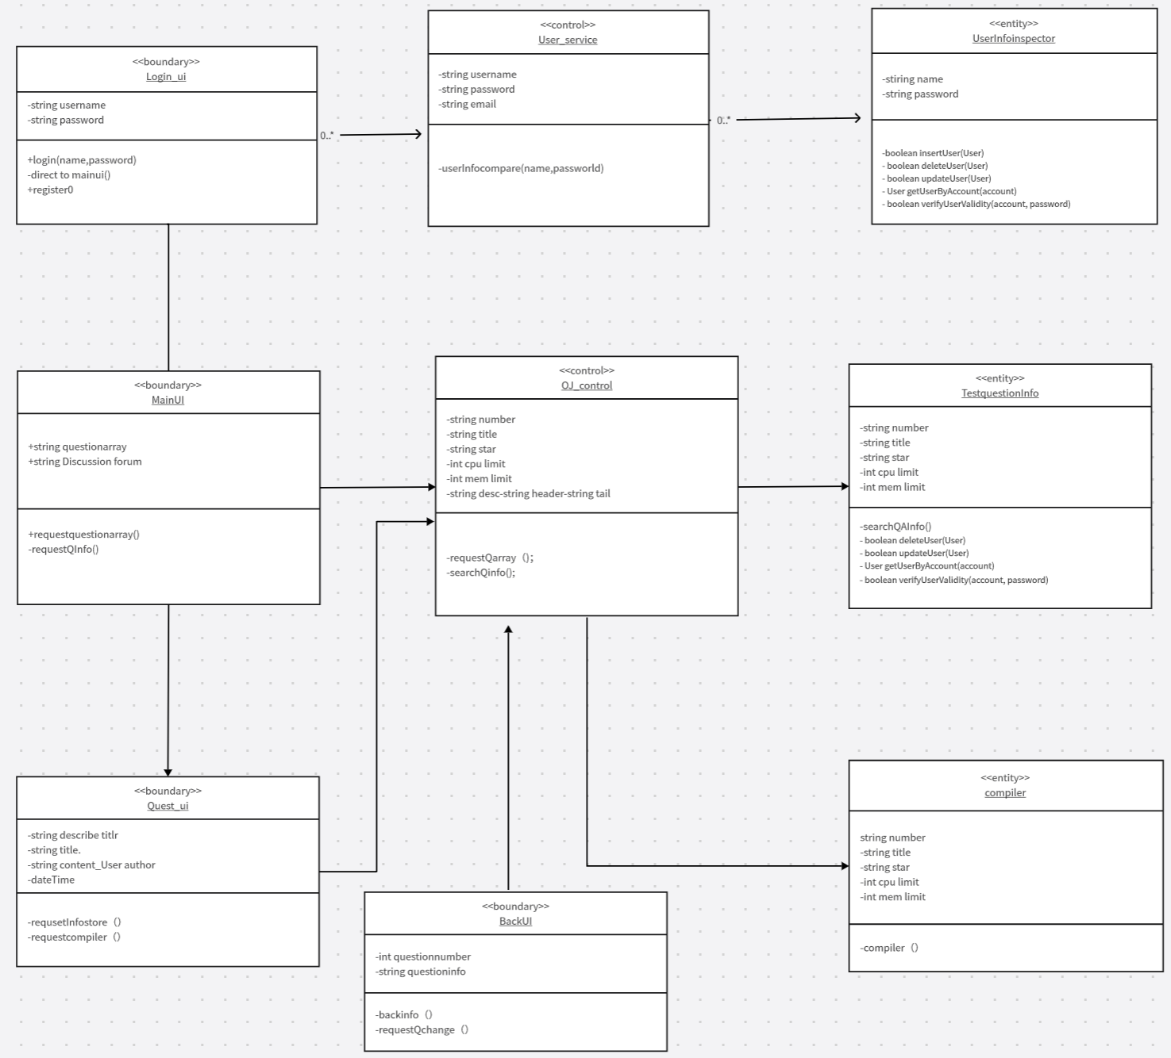
软件需求分析
核心类属性与操作
边界类（<<boundary>>）：
Login_ui属性：string username,string password
操作：login(name, password),direct to mainUI(),register()
MainUI属性：string questionarray,string Discussion forum
操作：requestQuestionArray(),requestQinfo()
Quest_ui属性：string describe title,string title,string content_User author,datetime
操作：requestInfoStore(),requestCompiler()
BackUI属性：int questionnumber,string questioninfo
操作：backinfo(),requestQChange()
控制类（<<control>>）：
User_service属性：string username,string password,string email
操作：userInfocompare(name, password): boolean
OJ_control属性：string number,string title,string star,int cpu limit
,int mem limit,string desc,string header,string tail
操作：requestQarray(),searchQinfo(): void
软件需求分析类图

Slide 15
软件需求分析
实体类（<<entity>>）：
UserInfoInspector属性：string name,string password
操作：boolean insertUser(User): boolean,boolean deleteUser(User): boolean,boolean updateUser(User): boolean,User getUser(int id): User,boolean verifyUserValidity(account, password): boolean
TestquestionInfo属性：string number,string title,string star,int cpu limit,int mem limit
操作：searchQinfo(): void,boolean deleteUser(User): boolean,boolean updateUser(User): boolean,User verifyUser(account): User,boolean verifyUserValidity(account, password): boolean
Compiler属性：string number,string title,string star,int cpu limit,int mem limit
操作：compiler(): void
类之间的关系：
关联：
Login_ui 与 User_service 关联，用于验证用户信息。
MainUI 与 OJ_control 关联，控制题目请求和题目信息搜索。
OJ_control 与 TestquestionInfo 关联，负责搜索和处理问题信息。
BackUI 与 OJ_control 关联，涉及题目修改与返回的信息处理。
Quest_ui 与 OJ_control 关联，处理题目展示与编译操作。
依赖：
OJ_control 依赖 TestquestionInfo 和 compiler 实体类，用于获取题目信息并执行编译。
软件需求分析类图

Slide 16
03
软件设计与建模

Slide 17
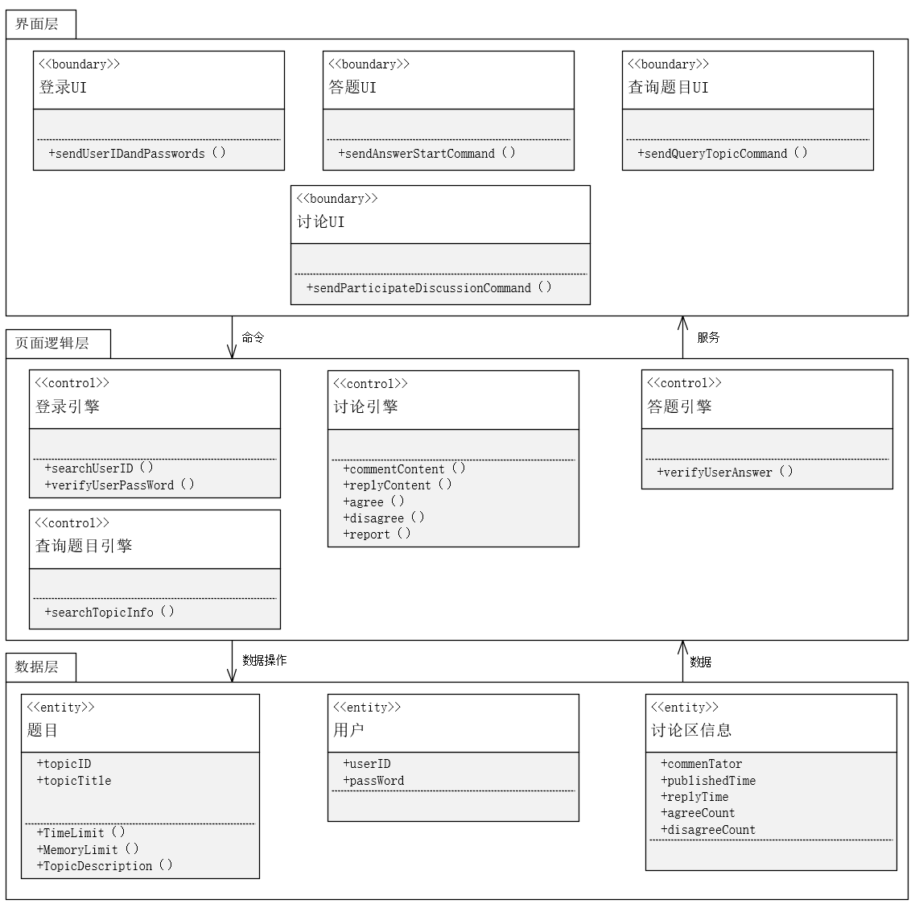
软件设计与建模
体系结构设计及其模型
系统分析类图
系统体系结构逻辑视图

Slide 18
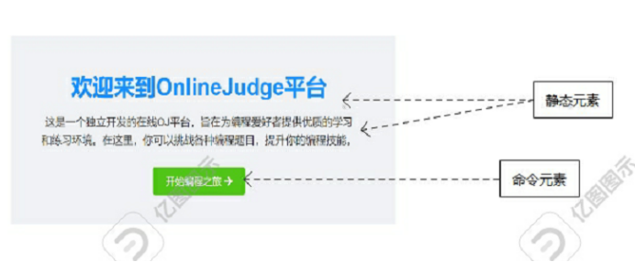
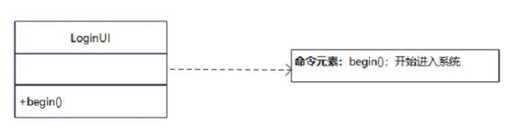
软件设计与建模
用户界面设计及其模型
  1-登录界面界面外观设计，界面类表示
登录界面界面外观设计
登录界面界面类表示

Slide 19
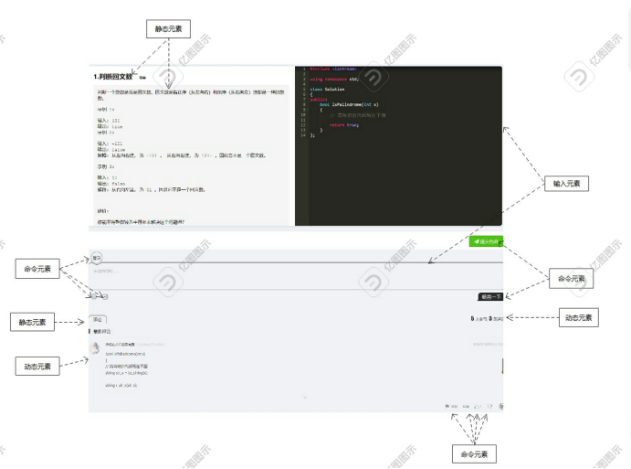
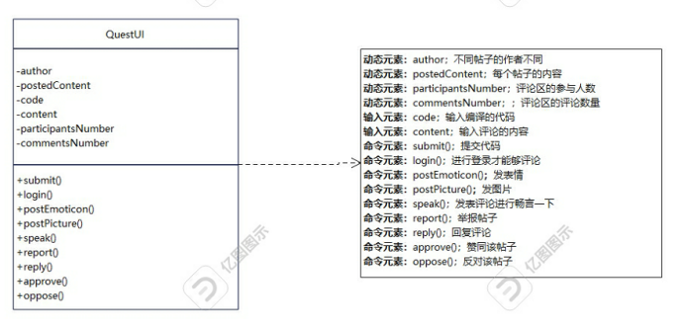
软件设计与建模
用户界面设计及其模型
  2-答题（讨论）界面界面外观设计，界面类表示
答题(讨论)界面界面外观设计
答题(讨论)界面界面类设计

Slide 20
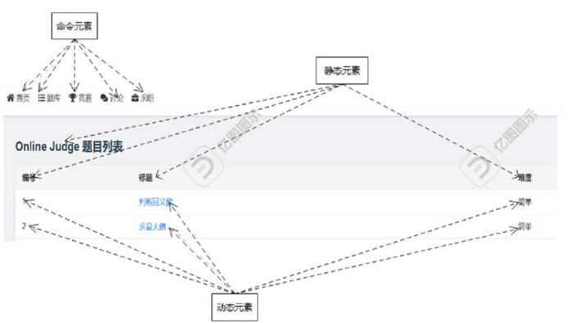
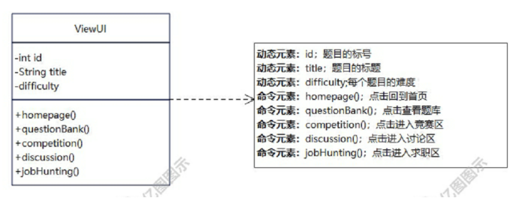
软件设计与建模
用户界面设计及其模型
  3-查看题目界面界面外观设计，界面类表示
查看题目界面界面外观设计
查看题目界面界面类表示

Slide 21
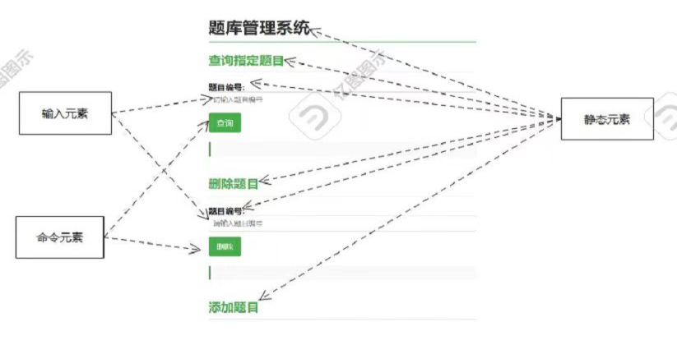
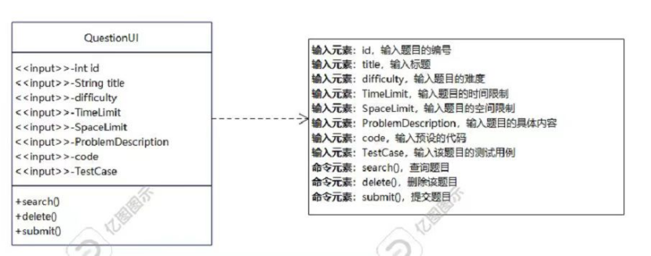
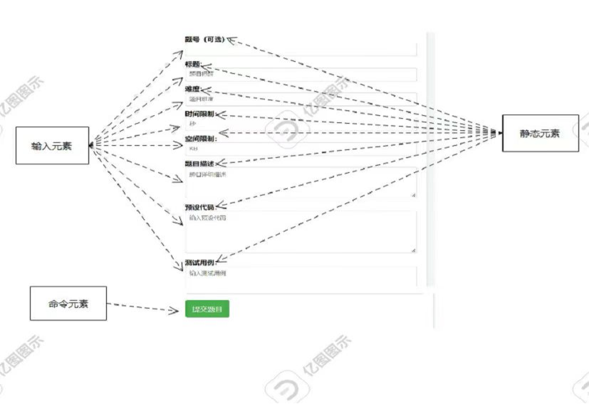
软件设计与建模
用户界面设计及其模型
  4-题库维护界面界面外观设计，界面类表示
题库维护界面界面外观设计
题库维护界面界面类表示

Slide 22
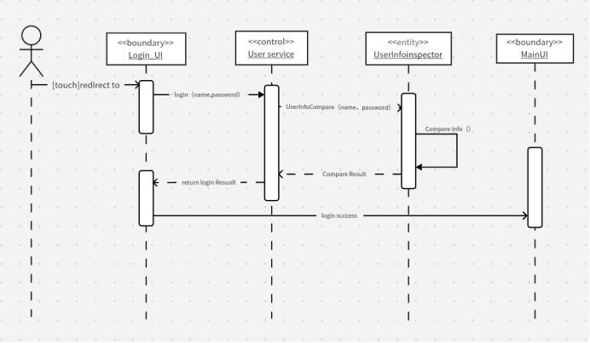
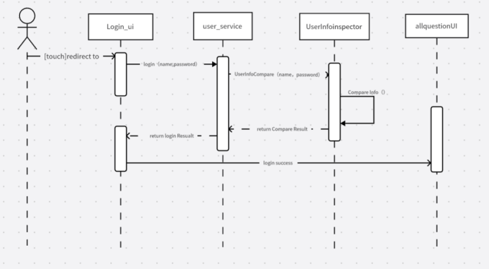
软件设计与建模
用例设计
  1-“登陆系统”用例实现的设计方案
用户访问登录界面边界类Login_UI并输入账号密码，控制类User service接受用户输入并向实体类Userinfoinspector发送访问请求，实体类Userinfoinspector处理请求并比对信息，向控制类User service返回输入正确或错误，控制类User service反馈到登陆界面边界类Login_ui成功或失败，登录成功后进入边界类MainUI。
登录系统用例的分析顺序图
登录系统用例的设计顺序图

Slide 23
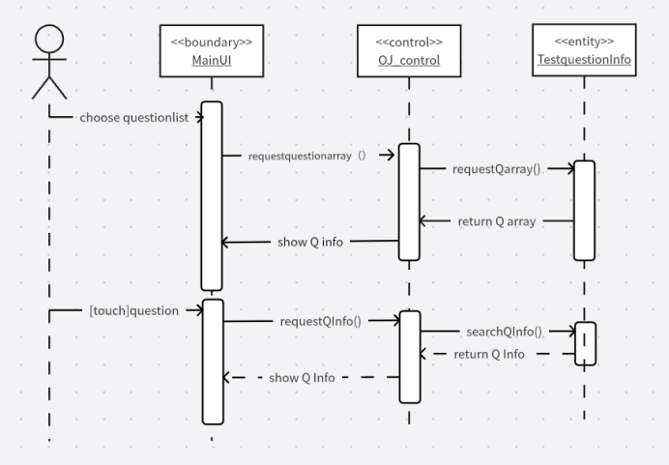
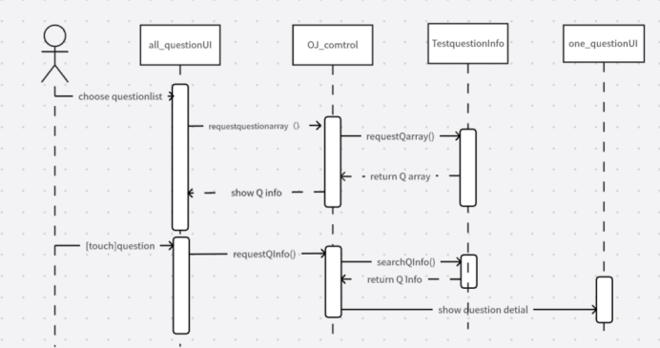
软件设计与建模
用例设计
  2-“题目浏览”用例实现的设计方案
用户在边界类MainUI界面选择题目列表，系统向控制类OJ_control请求题目列表，控制类OJ_control接到请求后向实体类TestquestionInfo请求提供题目信息，实体类TestquestionInfo接受请求后向控制类OJ_control返回题目信息，控制类OJ_control向系统边界类MainUI显示题目信息。
用户在边界类MainUI界面点击题目后，系统向控制类OJ_control请求题目的详情，控制类OJ_control接到请求后向实体类TestquestionInfo请求查看题目详情，实体类TestquestionInfo接受请求后向控制类OJ_control返回题目详情，控制类OJ_control向系统边界类MainUI显示题目详情。
题目浏览用例的分析顺序图
题目浏览用例的设计顺序图

Slide 24
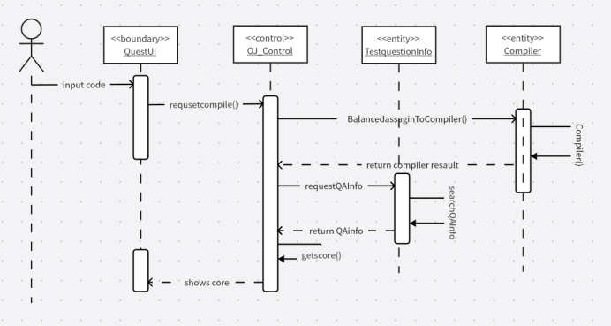
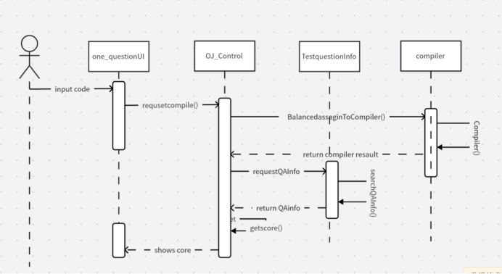
软件设计与建模
用例设计
  3-“答题”用例实现的设计方案
用户在边界类QuestUI上输入代码，并向控制类OJ_Control请求代码，控制类OJ_Control接受提交请求并与实体类Compiler 进行交互，将代码进行均衡分配，实体类Compiler对代码进行编译后向控制类OJ_Control返回编译结果，控制类OJ_Control向实体类TestquestionInfo请求相关测试点，实体类TestquestionInfo查询数据库后返回测试点信息，控制类OJ_Control对结果进行赋分，向边界类QuestUI显示用户的分数。
答题用例的分析顺序图
答题用例的设计顺序图

Slide 25
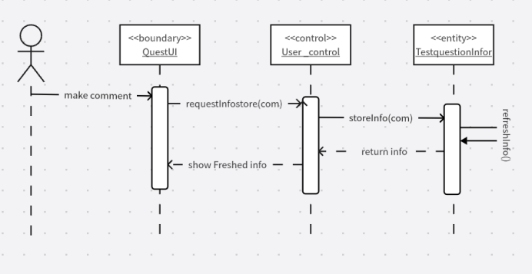
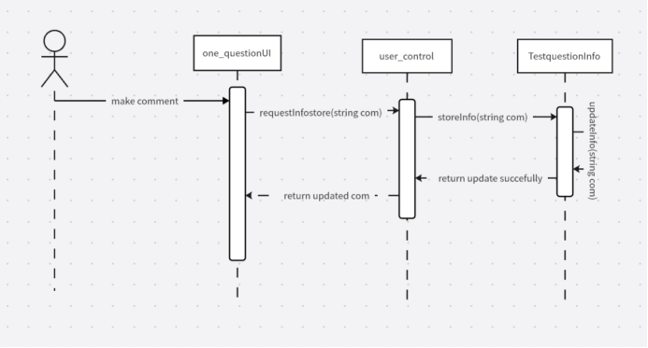
软件设计与建模
用例设计
  4-“在线讨论”用例实现的设计方案
用户在边界类QuestUI上写下评论或点评，向控制类User_control发出数据存储的请求，控制类User_control向实体类TestquestionInfor发出保存数据请求，实体类TestquestionInfor保存数据后更新评论，实体类TestquestionInfor给控制类User_control返回更新后的数据，控制类User_control将更新的数据显示在边界类QuestUI上。
在线讨论用例的分析顺序图
在线讨论用例的设计顺序图

Slide 26
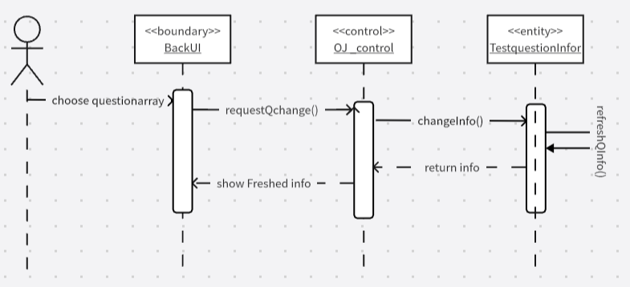
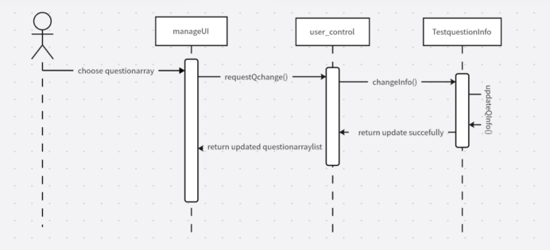
软件设计与建模
用例设计
  5-“题库维护”用例实现的设计方案
管理员输入正确的管理员密钥，系统转入系统管理界面，边界类向控制类发出题目访问更新请求，管理员用changeInfo方法管理实体类TestqustionInfo中的题目信息，实体类TestqustionInfo更新题目信息返回给控制类是否更新成功，再向边界类Backui展示给管理员。
题库维护用例的分析顺序图
题库维护用例的设计顺序图

Slide 27
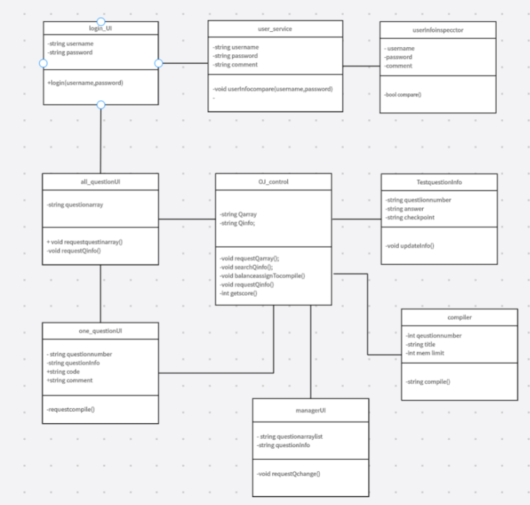
软件设计与建模
类设计
  描述类属性、方法和类间关系设计的类图
核心类属性与操作
Login_ui属性：string username,string password
操作：login(name, password),direct to all_questionUI(),register()
all_questionUI属性：string questionarray,string Discussion forum
操作：requestQuestionArray(),requestQinfo()
one_questionUI属性：string describe title,string title,string content_User author,datetime
操作：requestInfoStore(),requestCompiler()
managerUI属性：int questionnumber,string questioninfo
操作：backinfo(),requestQChange()
User_service属性：string username,string password,string email
操作：userInfocompare(name, password): boolean

Slide 28
软件设计与建模
类设计
  描述类属性、方法和类间关系设计的类图
OJ_control属性：string number,string title,string star,int cpu limit
,int mem limit,string desc,string header,string tail
操作：requestQarray(),searchQinfo(): void
UserInfoInspector属性：string name,string password
操作：boolean insertUser(User): boolean,boolean deleteUser(User): boolean,boolean updateUser(User): boolean,User getUser(int id): User,boolean verifyUserValidity(account, password): boolean
TestquestionInfo属性：string number,string title,string star,int cpu limit,int mem limit
操作：searchQinfo(): void,boolean deleteUser(User): boolean,boolean updateUser(User): boolean,User verifyUser(account): User,boolean verifyUserValidity(account, password): boolean

Slide 29
软件设计与建模
类设计
  描述类属性、方法和类间关系设计的类图
Compiler属性：string number,string title,string star,int cpu limit,int mem limit
操作：compiler(): void
类之间的关系：
关联：
Login_ui 与 User_service 关联，用于验证用户信息。
all_questionUI 与 OJ_control 关联，控制题目请求和题目信息搜索。
OJ_control 与 TestquestionInfo 关联，负责搜索和处理问题信息。
managerUI 与 OJ_control 关联，涉及题目修改与返回的信息处理。
one_questionUI 与 OJ_control 关联，处理题目展示与编译操作。
依赖：
OJ_control 依赖 TestquestionInfo 和 compiler 实体类，用于获取题目信息并执行编译。

Slide 30
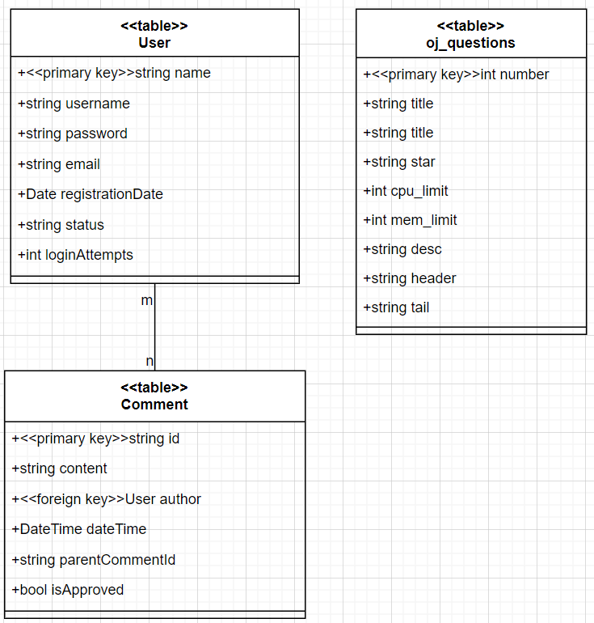
软件设计与建模
数据模型设计
系统设计类图
系统数据设计类图

Slide 31
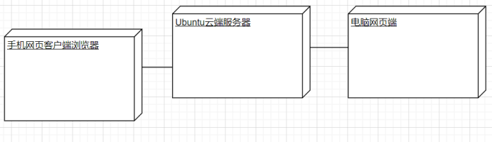
软件设计与建模
部署设计
  “在线OJ”系统采用分布式部署的方式，其中“在线OJ”子系统部署在Ubuntu云端服务器上通过云服务器与网页端进行交互，用户可以通过访问固定网站或者ip地址对“在线OJ”网站进行访问。后端计算节点还部署了MySQL 数据库管理系统，以保存系统中的用户、题库、评论等信息。前后端之间通过网络进行连接，从而实现交互和通讯。

Slide 32
04
代码编写与测试

Slide 33
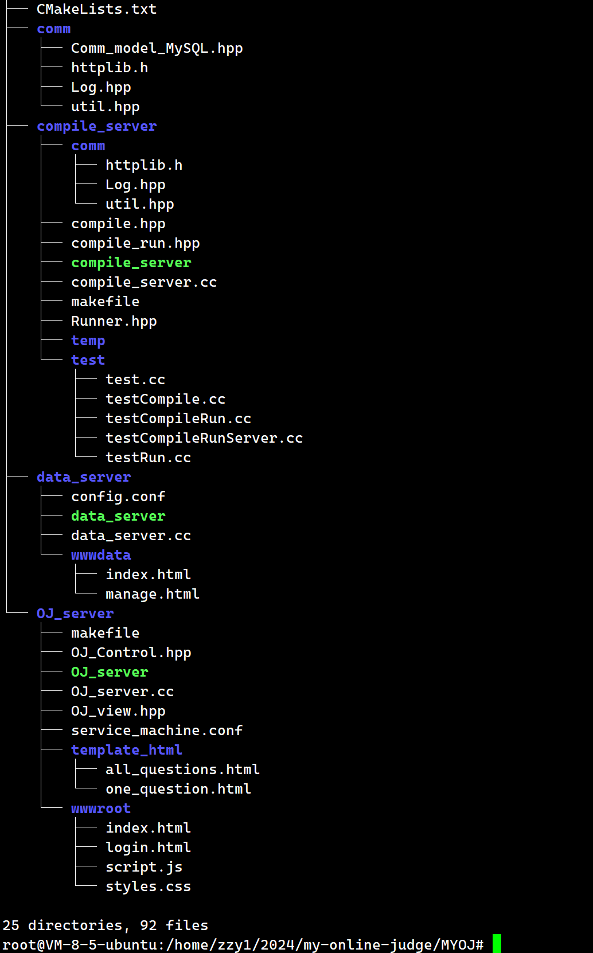
代码编写
代码组织结构
  右图所示
程序代码量
  独立编写代码量: 12162 行
  开源代码行数: 2709 行
  总计有效代码行数: 14871 行
开源代码利用情况
  利用了 cpphttplib 库开源软件实现了
  提供 http 网络服务功能
  通过使用 cpphttplib 库的 client 和 server 类中的接口, 达成了服务器之间的相互通信, 以及服务器和客户端浏览器之间的通信

Slide 34
软件测试
  软件测试过程
  先对各部分进行单元测试，测试每个用例的每个子功能的有效性，比如题目维护用例中对于题目的分别增删改查操作是否能够正常执行
  再对整个系统进行集成测试，测试检查模块之间的交互，确保各模块协作正常。
  最后在对系统进行性能测试。如在当前服务器下能支持多少台设备同时提交代码。

Slide 35
软件测试
软件测试内容
1.对用户登录模块开展了单元测试，查看其是否能够正确登录。
设计了哪些测试用例：
测试用例 | 预期结果 | 结果
输入正确的账号密码 | 成功登录 | 成功登录
输入错误的账号密码 | 显示密码错误 | 显示密码错误
通过qq扫码登录 | 成功登录 | 成功登录
在评论区发表未受限制评论 | 成功显示评论 | 成功显示评论
在评论区发表受限评论 | 不显示评论 | 不显示评论

Slide 36
软件测试
软件测试内容
2.对题目维护模块开展了单元测试
测试题目数据的插入、删除，查询和更新是否正确。
设计了哪些测试用例：
测试用例 | 预期结果 | 结果
输入正确的管理员密钥 | 进入题库管理系统 | 进入题库管理系统
输入错误的管理员密钥 | 无法进入题库管理界面 | 无法进入题库管理界面
在题目管理页面插入题目 | 插入成功 | 插入成功
在管理页面删除存在题目 | 题目从题目列表移除 | 题目从题目列表移除
在管理页面删除不存在题目 | 显示删除错误 | 删除错误
查询题目已存在的题目 | 显示题目详情 | 显示题目详情
查询题目列表不存在的题目 | 显示题目不存在 | 显示题目不存在
修改题目 | 完成修改 | 完成修改

Slide 37
软件测试
软件测试内容
3.对代码编译部分模块开展了单元测试
针对不同输入测试评测逻辑：
时间超限（TLE）。
内存溢出（MLE）。
错误答案（WA）。
运行时错误（RE）。
设计了哪些测试用例：
以下测试皆为抽取例题测试
测试用例 | 预期结果 | 结果
提交正确的代码答案 | 编译成功答案正确 | 编译成功答案正确
提交不可编译的答案 | 编译错误 | 编译错误
提交可正确编译的错误答案 | 结果错误 | 结果错误
在正确的程序里加入while（1）； | CPU timeout | CPU timeout
在正确的程序里写一个超大递归方法 | Segmentation Fault! 溢出报错 | 溢出报错Segmentation Fault!

Slide 38
软件测试
集成测试：
Ⅰ.模块交互测试
1.验证经由用户登录所发出的评论是否会实时共享到所有用户的评论区界面
2.测试验证新增、修改、删除题目后是否能正确同步到题库前端。
Ⅱ.系统整体流程测试
1.模拟用户完整操作流程：
登录 → 查看题目 → 提交代码 → 查看结果 → 查看评论区。
2.验证用户界面与后台数据的一致性

Slide 39
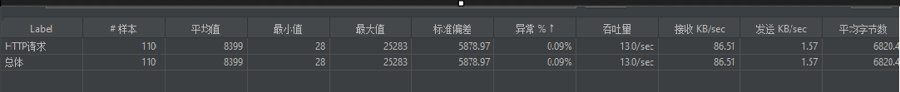
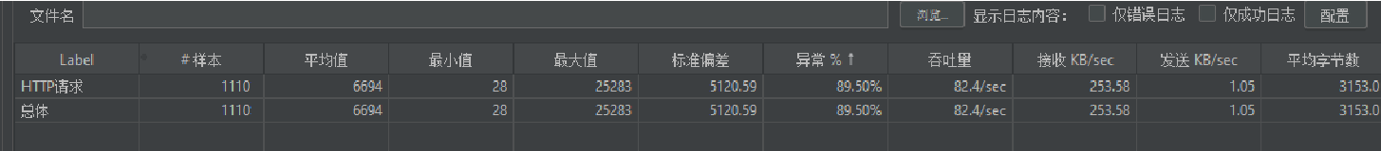
软件测试
性能测试：
性能测试我们采用的是Jmeter中的HTTP取样器分别测试了10个进程即模拟10个用户，，66个用户，100个用户，1000个用户发出请求的情况下服务器的异常率，可大致推出
10个用户
66个用户
100个用户
1000个用户

Slide 40
软件测试
性能测试结果分析：
由上文测试结果可以得出本系统在对于并发量为10，50的用户提交量时并未出现明显的异常出现。
当我们将并发量提升到100个时我们的系统出现了不到百分之0.1的异常率。
但我们将我们的并发量提升到1000，异常率接近90%。
由此可得我们系统在当前服务器下的可承受载荷是能够提供100个用户同时提交代码，并能保证其正确率。

Slide 41
05
软件质量与保证

Slide 42
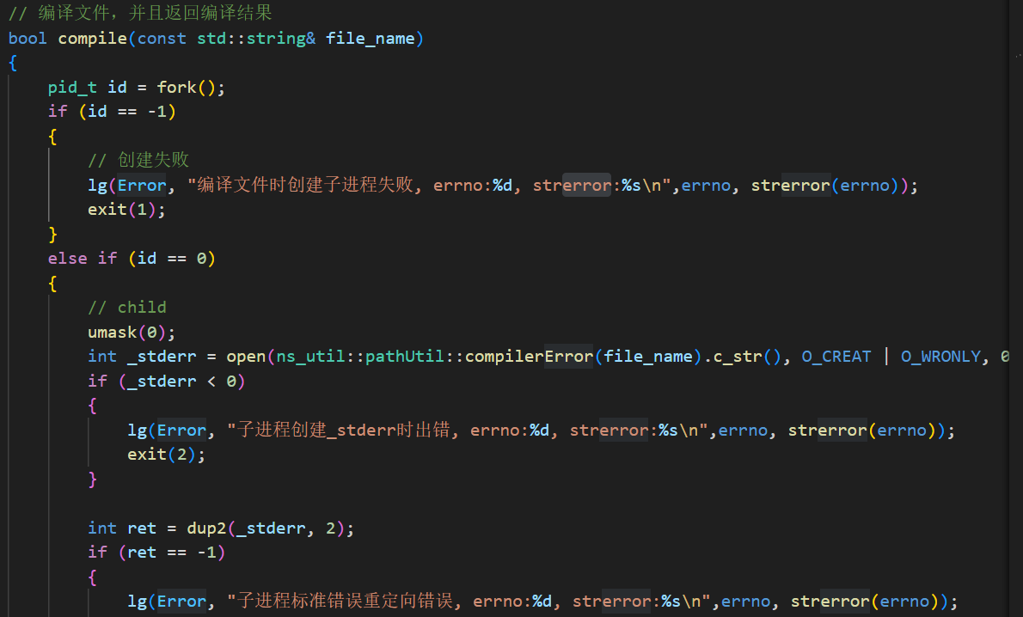
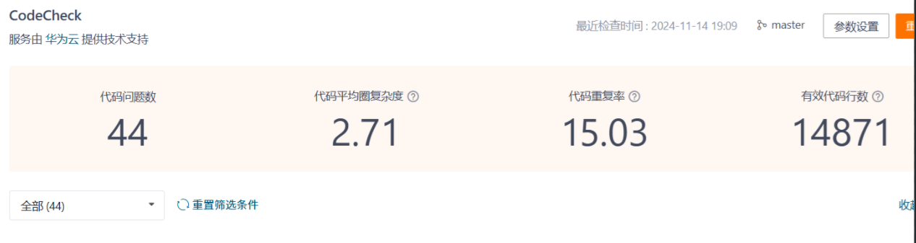
软件质量与保证
采取了哪些质量保证手段
  人工审查代码 + gitee CodeCheck 代码自动分析工具
程序代码风格 (右图)
程序代码质量 (左图)

Slide 43
06
开发技术与工具

Slide 44
开发技术与工具
软件开发技术
  使用 CMake、Makefile 管理项目
编程语言
  C++, HTML, CSS,JavaScript
软件工具
  编译工具: g++
  开发平台工具: VSCode
  代码质量分析工具: gitee CodeCheck

Slide 45
07
开源社区的使用

Slide 46
开源社区的使用
  一、开源社区介绍, 在软件开发过程中，积极使用了Gitee、CSDN和GitHub这三个开源社区。Gitee提供项目托管和协作开发平台，CSDN是技术知识分享和问题交流的社区，而GitHub则是全球最大的开源项目聚集地，为开发者提供代码托管和项目管理服务。
  二、基于开源社区促进软件项目开发及解决问题, 利用Gitee进行项目托管和团队协作，通过Pull Request和Issue功能提高代码质量和解决开发中的问题。在CSDN上，通过阅读技术文章和论坛交流来学习新技能和解决具体技术难题。同时，在GitHub上通过强大的社区资源来推动项目进展。

Slide 47
08
实践收获与感受

Slide 48
实践收获与感受
实践的收获
1.综合技能提升：
我们团队学会了如何进行需求分析，从零开始规划一个在线OJ系统，包括核心功能模块（如用户注册与登录、题目管理、代码提交与评测等）。提升了软件设计能力，熟悉了面向对象设计原则，并应用分层架构组织代码结构。学习并实践了数据库设计，通过合理的表结构设计，有效支持了系统的核心功能。
2.开发与调试经验积累：
通过实践，我们熟悉了主流后端开发框架和前端框架。掌握了代码编译与执行的沙盒环境搭建，确保用户代码的安全性和系统的稳定性。提升了日志记录与错误调试的能力，通过分析日志快速定位并解决问题。
3.团队协作能力提升：
学习了如何使用协作工具进行版本控制，确保团队开发的高效性。在任务分工与协同开发中，锻炼了沟通能力，学会了如何高效解决团队内的分歧。
4.代码可读性提升：
在团队协作开发中，规范的代码风格（如一致的命名规则、注释规范）使得代码更容易被他人理解。例如，统一使用驼峰命名法或下划线命名法，不仅提高了代码的可读性，也减少了误解和冲突。清晰的注释可以让团队成员快速了解复杂功能模块的实现逻辑，而无需逐行分析代码。
通过这次实践，我们不仅掌握了系统的开发技能，还学会了团队协作、项目管理等软技能。尽管过程中遇到了一些困难和问题，但正是这些挑战让我们不断成长和进步。在未来的学习和工作中，我们将继续努力，不断提升自己的综合能力。

Slide 49
实践收获与感受
心得和体会
1.理论与实践结合的重要性：
软件工程的理论知识（如用例图、类图、时序图的绘制）对系统的规划和实现有很大帮助，明确了功能模块与实现路径。
将理论应用于实践的过程中，感受到良好的设计可以大幅提高开发效率，减少系统维护成本。
2.需求调研的重要性：
开发过程中，发现需求分析阶段是整个项目的基础。通过细致的调研与讨论，可以避免后续功能变更或开发遗漏。
3.项目迭代的重要性：
在开发中采用迭代开发的方式，先实现核心功能，再逐步优化。通过多次测试与改进，逐步完善系统。
4.用户体验的关键性：
在线OJ系统的用户体验对最终的使用效果至关重要，比如界面的简洁性、运行速度以及错误提示的友好性，都会影响用户的满意度。

Slide 50
实践收获与感受
困难和问题
1.技术难题：
前后端数据交互：前后端数据交互是另一个常见的技术难题。为了确保数据的一致性和准确性，我们采用了多种技术，如RESTful API、GraphQL、WebSocket等。这些技术有助于实现前后端的数据同步，提高应用程序的稳定性和可靠性。
2.团队协作问题：
任务分配和进度把控：任务分配和进度把控是团队协作中的另一个重要问题。为了确保项目按时完成，我们采用了多种方法，如制定详细的项目计划、分配任务、监控进度等。这些方法有助于提高团队的工作效率，确保项目按时交付。
3.时间压力：
项目周期紧张：在项目开发过程中，时间压力是一个常见的问题。为了在有限的时间内完成大量任务，我们采取了多种措施，如优化开发流程、提高开发效率、合理分配资源等。这些措施有助于提高项目的工作效率，确保项目按时完成。
4.测试与调试：
系统集成和测试阶段的问题：在系统集成和测试阶段，我们发现了许多意想不到的问题。为了解决这些问题，我们采取了多种措施，如使用调试工具、分析日志记录、进行代码审查等。这些措施有助于提高项目的质量，确保项目稳定运行。

Slide 51
汇报完毕
组长： 陈熙豪
项目团队成员：翟焱焱、苏珍珍、曾郅烨、刘绍晨、王广涵
中国民航大学计算机科学与技术学院

